Slide 1

TRƯỜNG MẦM NON HOA SEN
LĨNH VỰC PHÁT TRIỂN NHẬN THỨC
Đề tài: Nhận biết phân biệt hình tròn – hình tam giác
Lứa tuổi: MGB 3-4 tuổi
Người dạy: Thanh Tâm

Slide 2
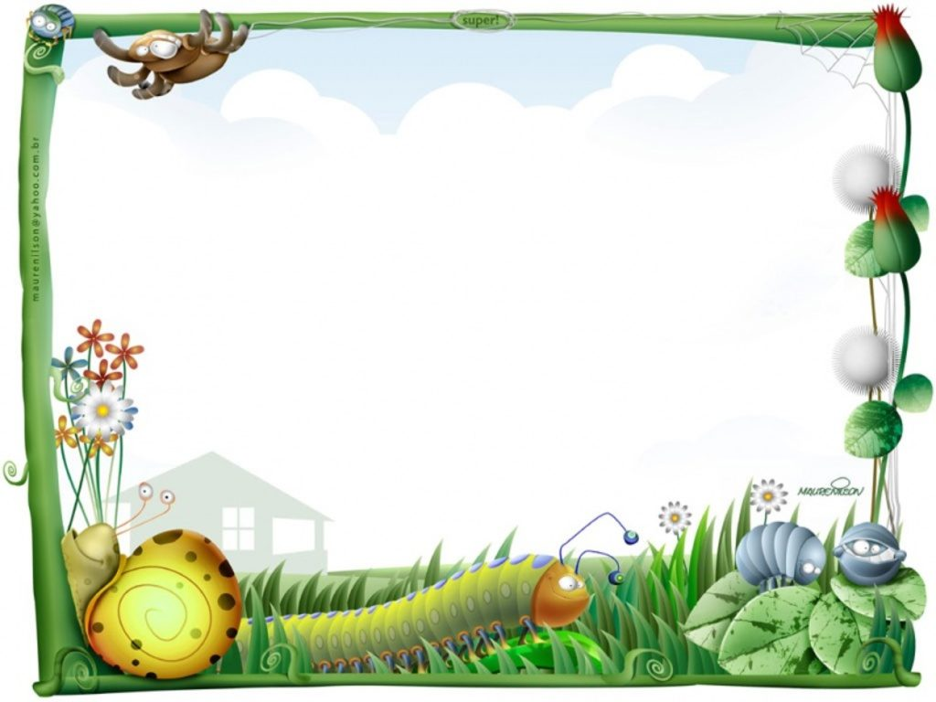

Hình gì lăn được
Lăn ngược lăn xuôi
Bé hãy cùng cô
Đoán hình này nhé!

Slide 3

Nhận biết hình tròn

Slide 4
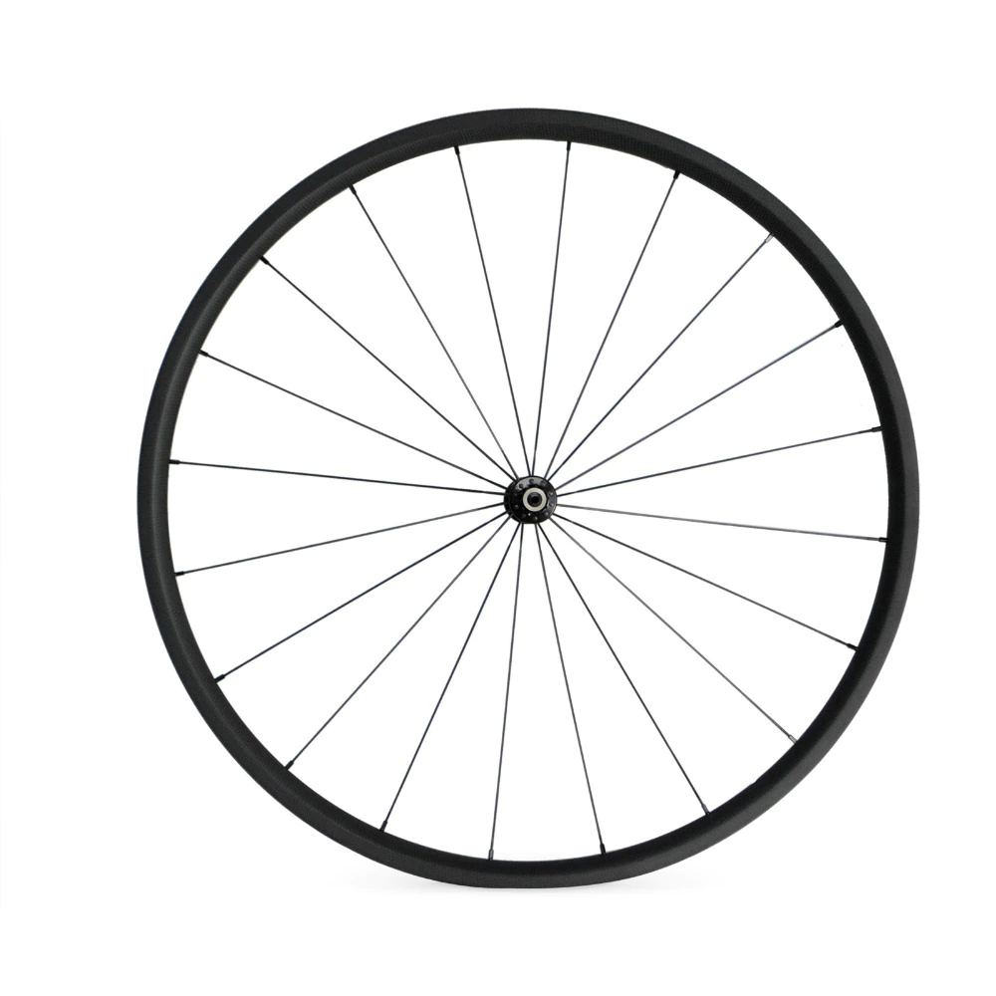

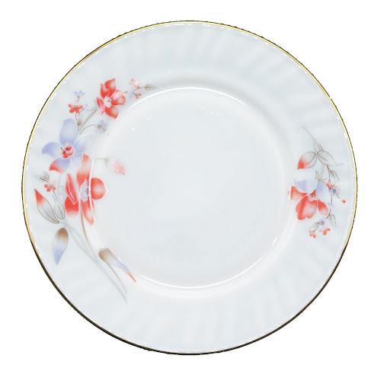
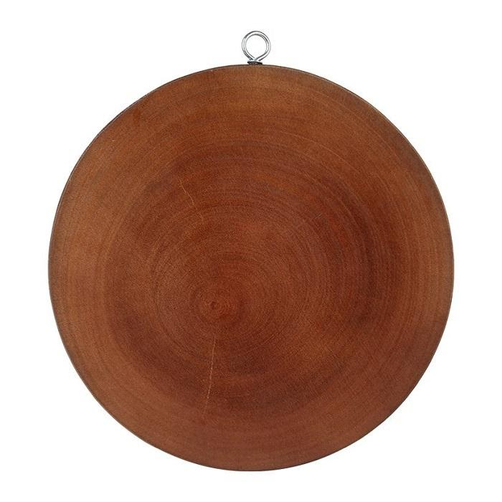
Các con hãy kể tên các đồ vật có dạng hình tròn
Bánh xe
Đồng hồ
Cái đĩa
Cái thớt

Slide 5
Tôi có ba cạnh
Trông giống mái nhà
Mời bạn đoán xem
Tôi là hình gì!

Slide 6

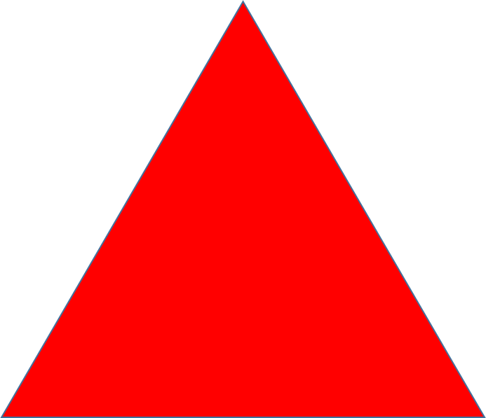



Nhận biết hình tam giác
1
2
3

Slide 7
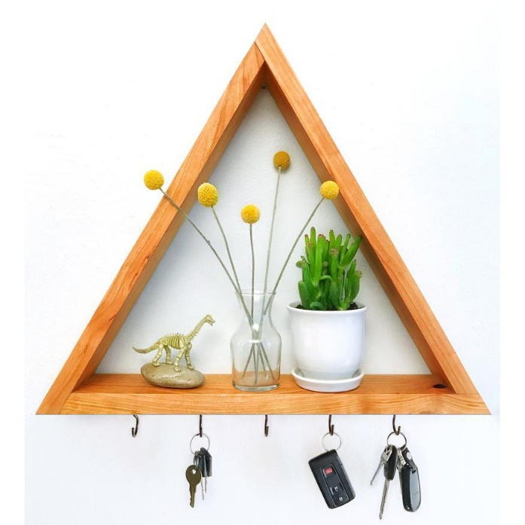

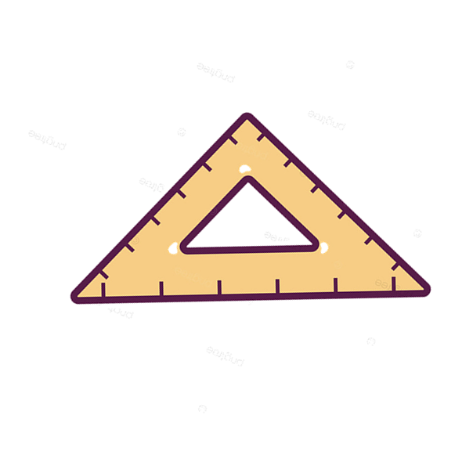
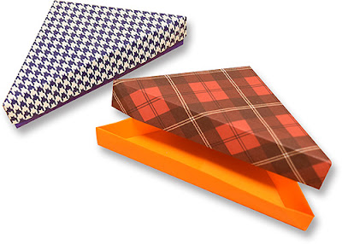
Các con hãy kể tên các đồ vật có dạng hình tam giác
Kệ treo tường
Biển báo giao thông
Hộp quà tam giác
Thước kẻ

Slide 8

Điểm giống nhau
So sánh hình tròn – hình tam giác
Điểm khác nhau

Slide 9

Trò chơi

Slide 10


DORAEMON
VÀ
CHIẾC BÁNH RÁN
Chú mèo máy Doraemon
rất thích ăn bánh rán, chúng mình hãy giúp Doraemon có thật nhiều bánh rán bằng cách trả lời đúng các câu hỏi sau nhé! Với mỗi câu trả lời đúng các con sẽ được tặng 1 cái bánh rán đấy!

Slide 11


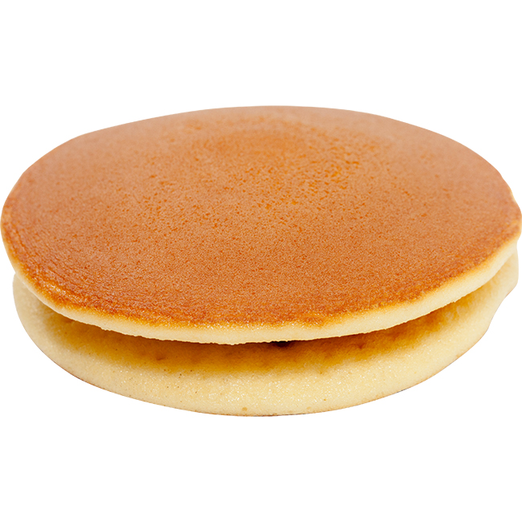
Hình tam giác có mấy cạnh?
A: 3 cạnh
B: 4 cạnh
C: 2 cạnh

Slide 12

Hình nào lăn được?
A. Hình tam giác
B. Hình vuông
C. Hình tròn

Slide 13

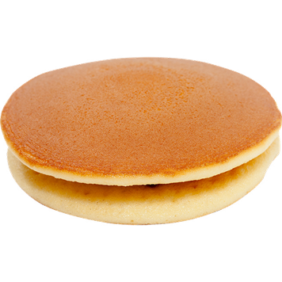
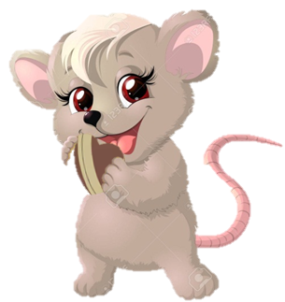
Hình tròn và hình tam giác giống nhau ở điểm nào?
A. Đều được gọi là hình học
C. Đều có thể lăn được
B. Có 3 cạnh bằng nhau

Slide 14
Trò chơi
Ai nhanh nhất

Slide 15



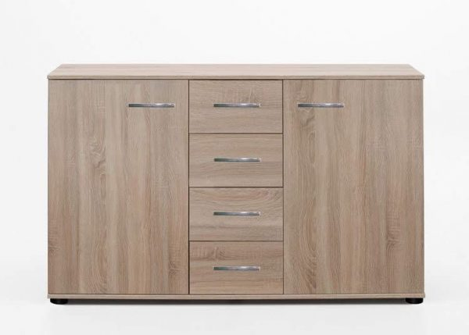
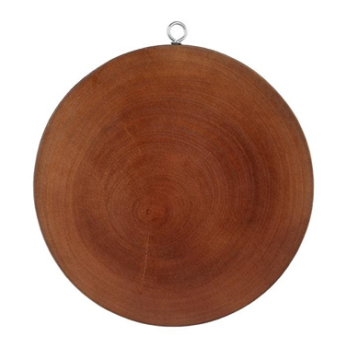

Bé hãy chọn đúng đồ dùng có dạng hình tròn nhé!

Slide 16
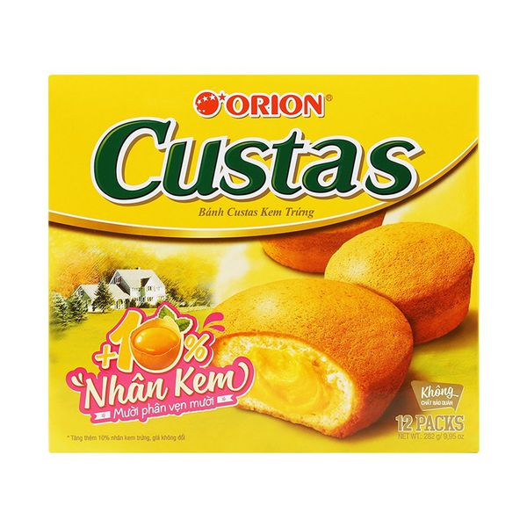



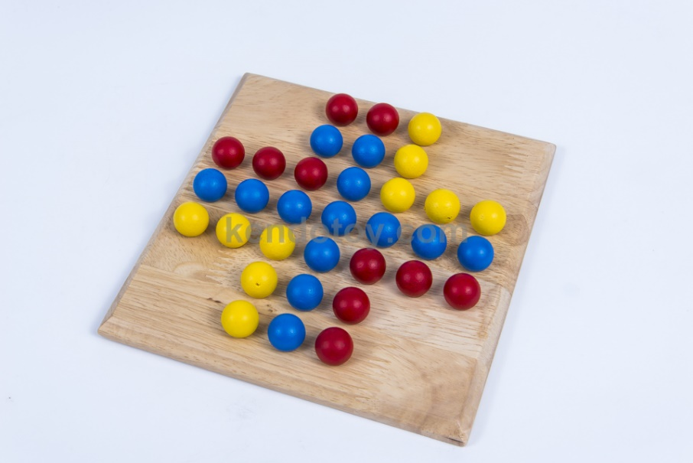
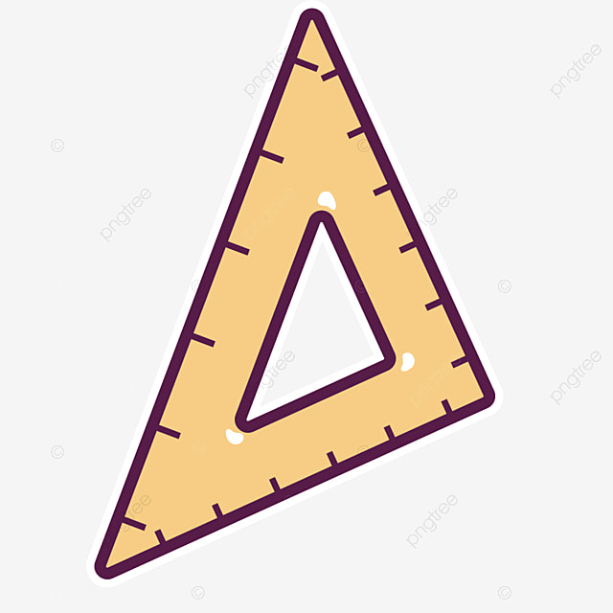
Bé hãy chọn đúng đồ dùng có dạng hình tam giác nhé!

Slide 17

HẸN GẶP LẠI

